Slide 1
ORIENTAÇÕES PARA ELABORAÇÃO DO ARTIGO CIENTIFICO
Disciplina de seminários II
Prof Esp: Mariana Macedo Justi

Slide 2
ORDEM PARA ELABORAÇÃO DO ARTIGO
TITULO
AUTOR
RESUMO
Palavra chave:
ABSTRACT
1. INTRODUÇÃO
2. DESENVOLVIMENTO
3. METODO
5. DISCUSSAO E RESULTADOS
5. CONSIDERAÇÕES FINAIS
6. REFERENCIAS
7. ANEXOS

Slide 3
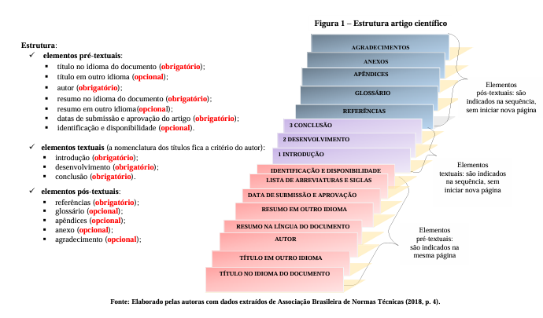

Slide 4
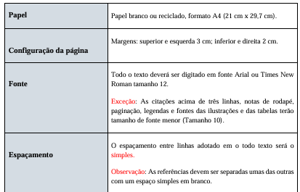

Slide 5
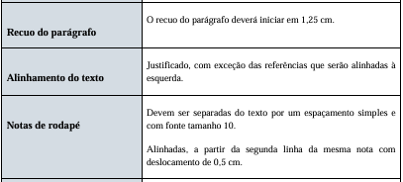

Slide 6
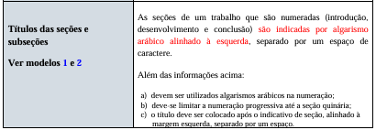
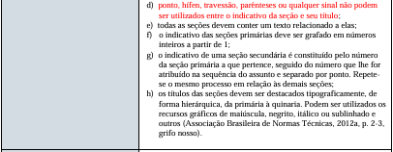

Slide 7
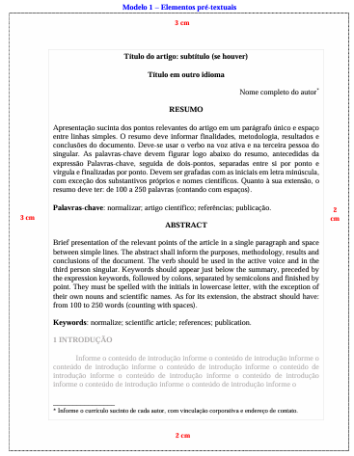

Slide 8
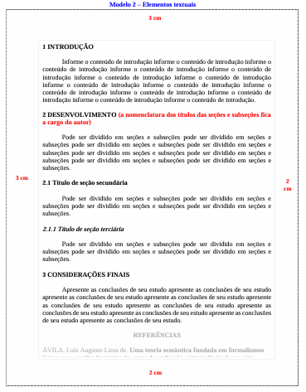

Slide 9
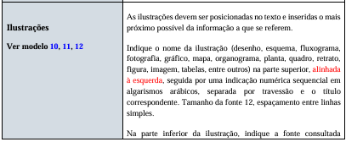
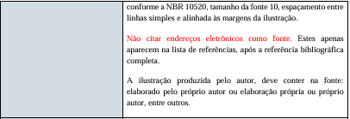

Slide 10
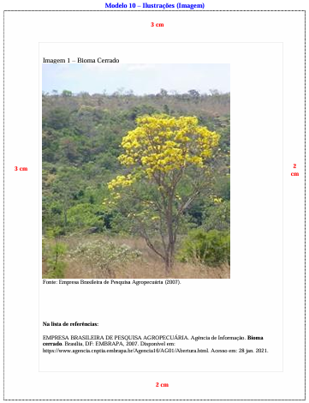

Slide 11
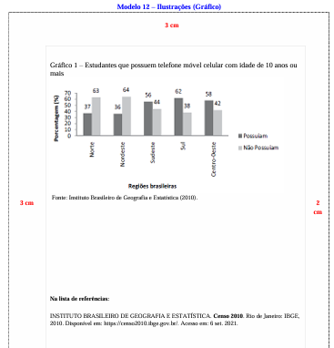

Slide 12
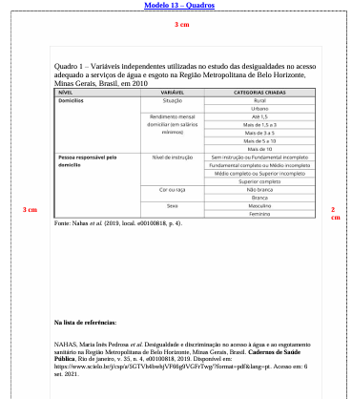

Slide 13
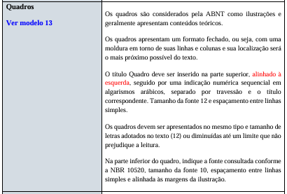

Slide 15
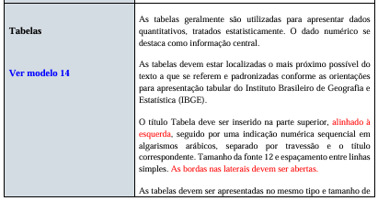

Slide 16
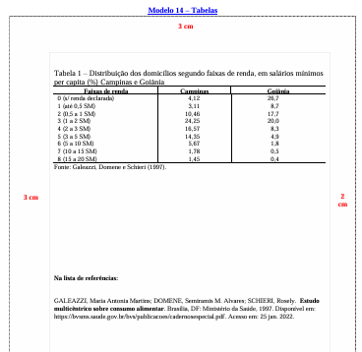

Slide 18
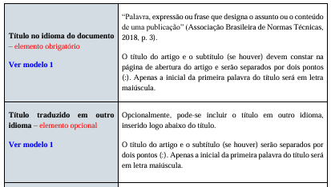

Slide 20
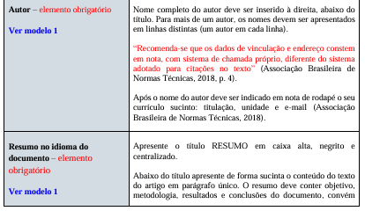

Slide 22
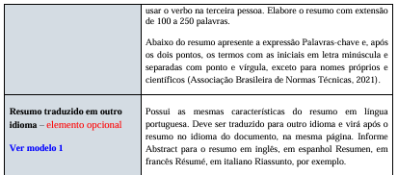

Slide 24
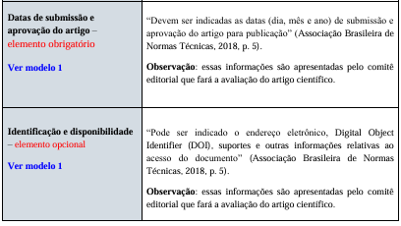

Slide 26
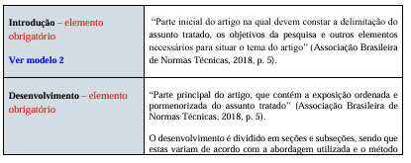


Slide 28


Slide 30
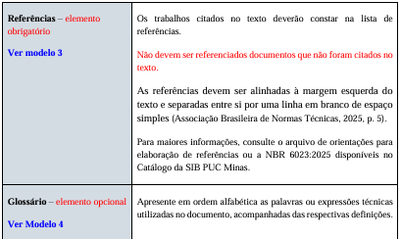

Slide 31
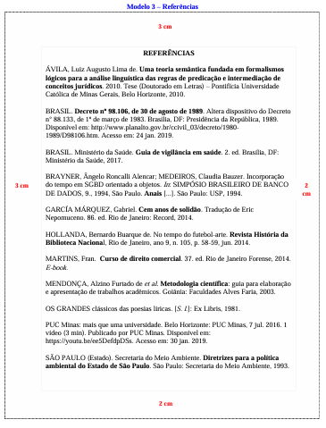

Slide 32
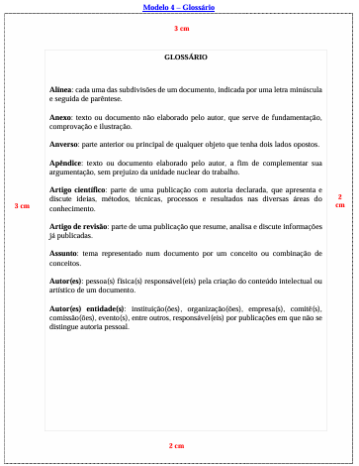

Slide 33
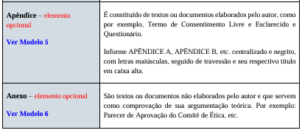

Slide 34


Slide 35
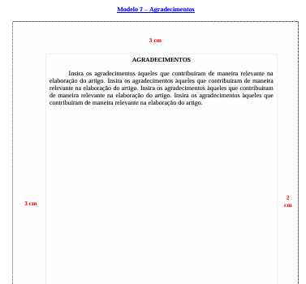

Slide 36
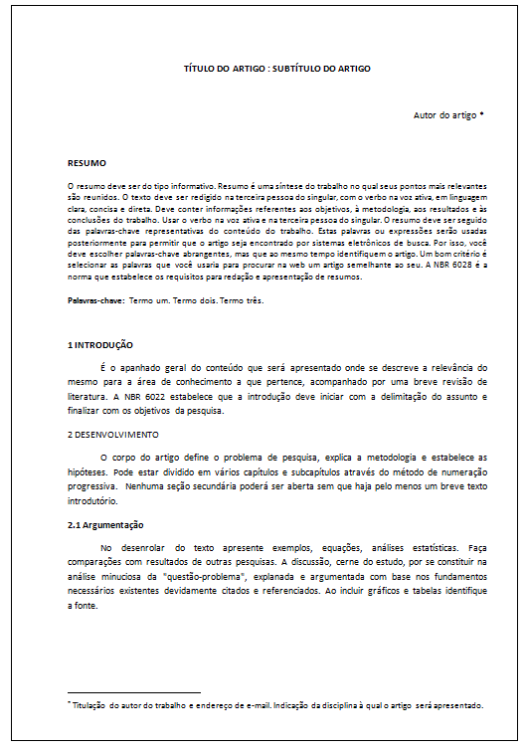

Slide 37
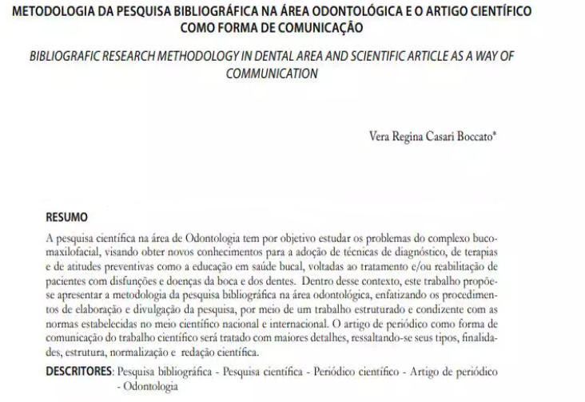
Palavra chave:

Slide 39
